Slide 1

Verhalten −
genetisch bedingt und erlernt (10 h)
Nickl, 9.7.2020

Slide 2
Problematik für die Lehrkraft
Die Ethologie war zuvor Thema in Q12.
=> Unterrichtskonzepte aus der fortgeschrit-tenen Oberstufe funktionieren nicht ohne weiteres in der beginnenden Mittelstufe.

Slide 3
Problematik für die Lehrkraft
Die Ethologie war zuvor Thema in Q12.
=> Unterrichtskonzepte aus der fortgeschrit-tenen Oberstufe funktionieren nicht ohne weiteres in der beginnenden Mittelstufe.
=> Neues Konzept mit deutlich weniger Details und ggf. anderer Methodik.

Slide 4
Problematik für die Lehrkraft
Die Ethologie war zuvor Thema in Q12.
=> Unterrichtskonzepte aus der fortgeschrit-tenen Oberstufe funktionieren nicht ohne weiteres in der beginnenden Mittelstufe.
=> Neues Konzept mit deutlich weniger Details und ggf. anderer Methodik.
Misstrauen Sie den Darstellungen
in den Lehrbüchern!

Slide 5
Problematik für die Lehrkraft
Im LehrplanPLUS taucht die Ethologie nur in der 8. Klasse auf.

Slide 6
Problematik für die Lehrkraft
Der Abschied von liebgewordenen Lerninhal-ten fällt schwer, aber …

Slide 7
Problematik für die Lehrkraft
Der Abschied von liebgewordenen Lerninhal-ten fällt schwer, aber …
… es ist nicht so wichtig, dass die Schüler die (für uns Lehrkräfte) gängigen Konzepte der Ethologie beherrschen, sondern …

Slide 8
Problematik für die Lehrkraft
Der Abschied von liebgewordenen Lerninhal-ten fällt schwer, aber …
… es ist nicht so wichtig, dass die Schüler die (für uns Lehrkräfte) gängigen Konzepte der Ethologie beherrschen, sondern …
… dass sie bei diesem motivierenden Kapitel die prozessbezogenen Kompetenzen Erkennt-nisgewinnung und Kommunikation schulen.

Slide 9
Reize und innere Faktoren

Slide 10
Reize und innere Faktoren
Rückgriff auf die Reiz-Reaktions-Kette
(Kapitel: Information)

Slide 11
Reize und innere Faktoren
Kompetenzorientierter
Aufbau des Unterrichts
Inhaltliche Beschränkung auf die
Formulierungen im LehrplanPLUS
(sonst wird es zu viel)

Slide 12
Reize und innere Faktoren
einfache Verhaltensweisen beobachten (Film), beschreiben, vergleichen

Slide 13
Reize und innere Faktoren
einfache Verhaltensweisen beobachten (Film), beschreiben, vergleichen
Hypothesen zu inneren Faktoren aufstellen

Slide 14
Reize und innere Faktoren
einfache Verhaltensweisen beobachten (Film), beschreiben, vergleichen
Hypothesen zu inneren Faktoren aufstellen
Hypothesen zu reaktionsauslösenden Reizen aufstellen

Slide 15
Reize und innere Faktoren
einfache Verhaltensweisen beobachten (Film), beschreiben, vergleichen
Hypothesen zu inneren Faktoren aufstellen
Hypothesen zu reaktionsauslösenden Reizen aufstellen
Attrappen-Versuche zu reaktionsauslösenden Reizen entwerfen bzw. beurteilen

Slide 16
Reize und innere Faktoren
einfache Verhaltensweisen beobachten (Film), beschreiben, vergleichen
Hypothesen zu inneren Faktoren aufstellen
Hypothesen zu reaktionsauslösenden Reizen aufstellen
Attrappen-Versuche zu reaktionsauslösenden Reizen entwerfen bzw. beurteilen
das Zusammenwirken von inneren Faktoren und reaktionsauslösenden Reizen beschreiben

Slide 17
Reize und innere Faktoren
Filme:
bei TIB AV-Portal (Technische Informations-Bibliothek Hannover)
Links dazu direkt in meinem Skript.

Slide 18
Reize und innere Faktoren
Tuschezeichnungen:
in Eibl-Eibesfeldt: Grundriss der Vergleichenden Verhaltensforschung
Hinweise dazu direkt in meinem Skript.

Slide 19
Reize und innere Faktoren
Beschränkung auf innere Faktoren und reaktionsauslösende Reize!

Slide 20
Reize und innere Faktoren
Beschränkung auf innere Faktoren und reaktionsauslösende Reize!
Verzicht auf …
den Begriff „Instinktverhalten“
motivierende Reize,
Taxis, orientierende Reize
den Begriff „Endhandlung“
doppelte Quantifizierung
übernormale Reize
AAM (der ist ohnehin schon lange tot)

Slide 21
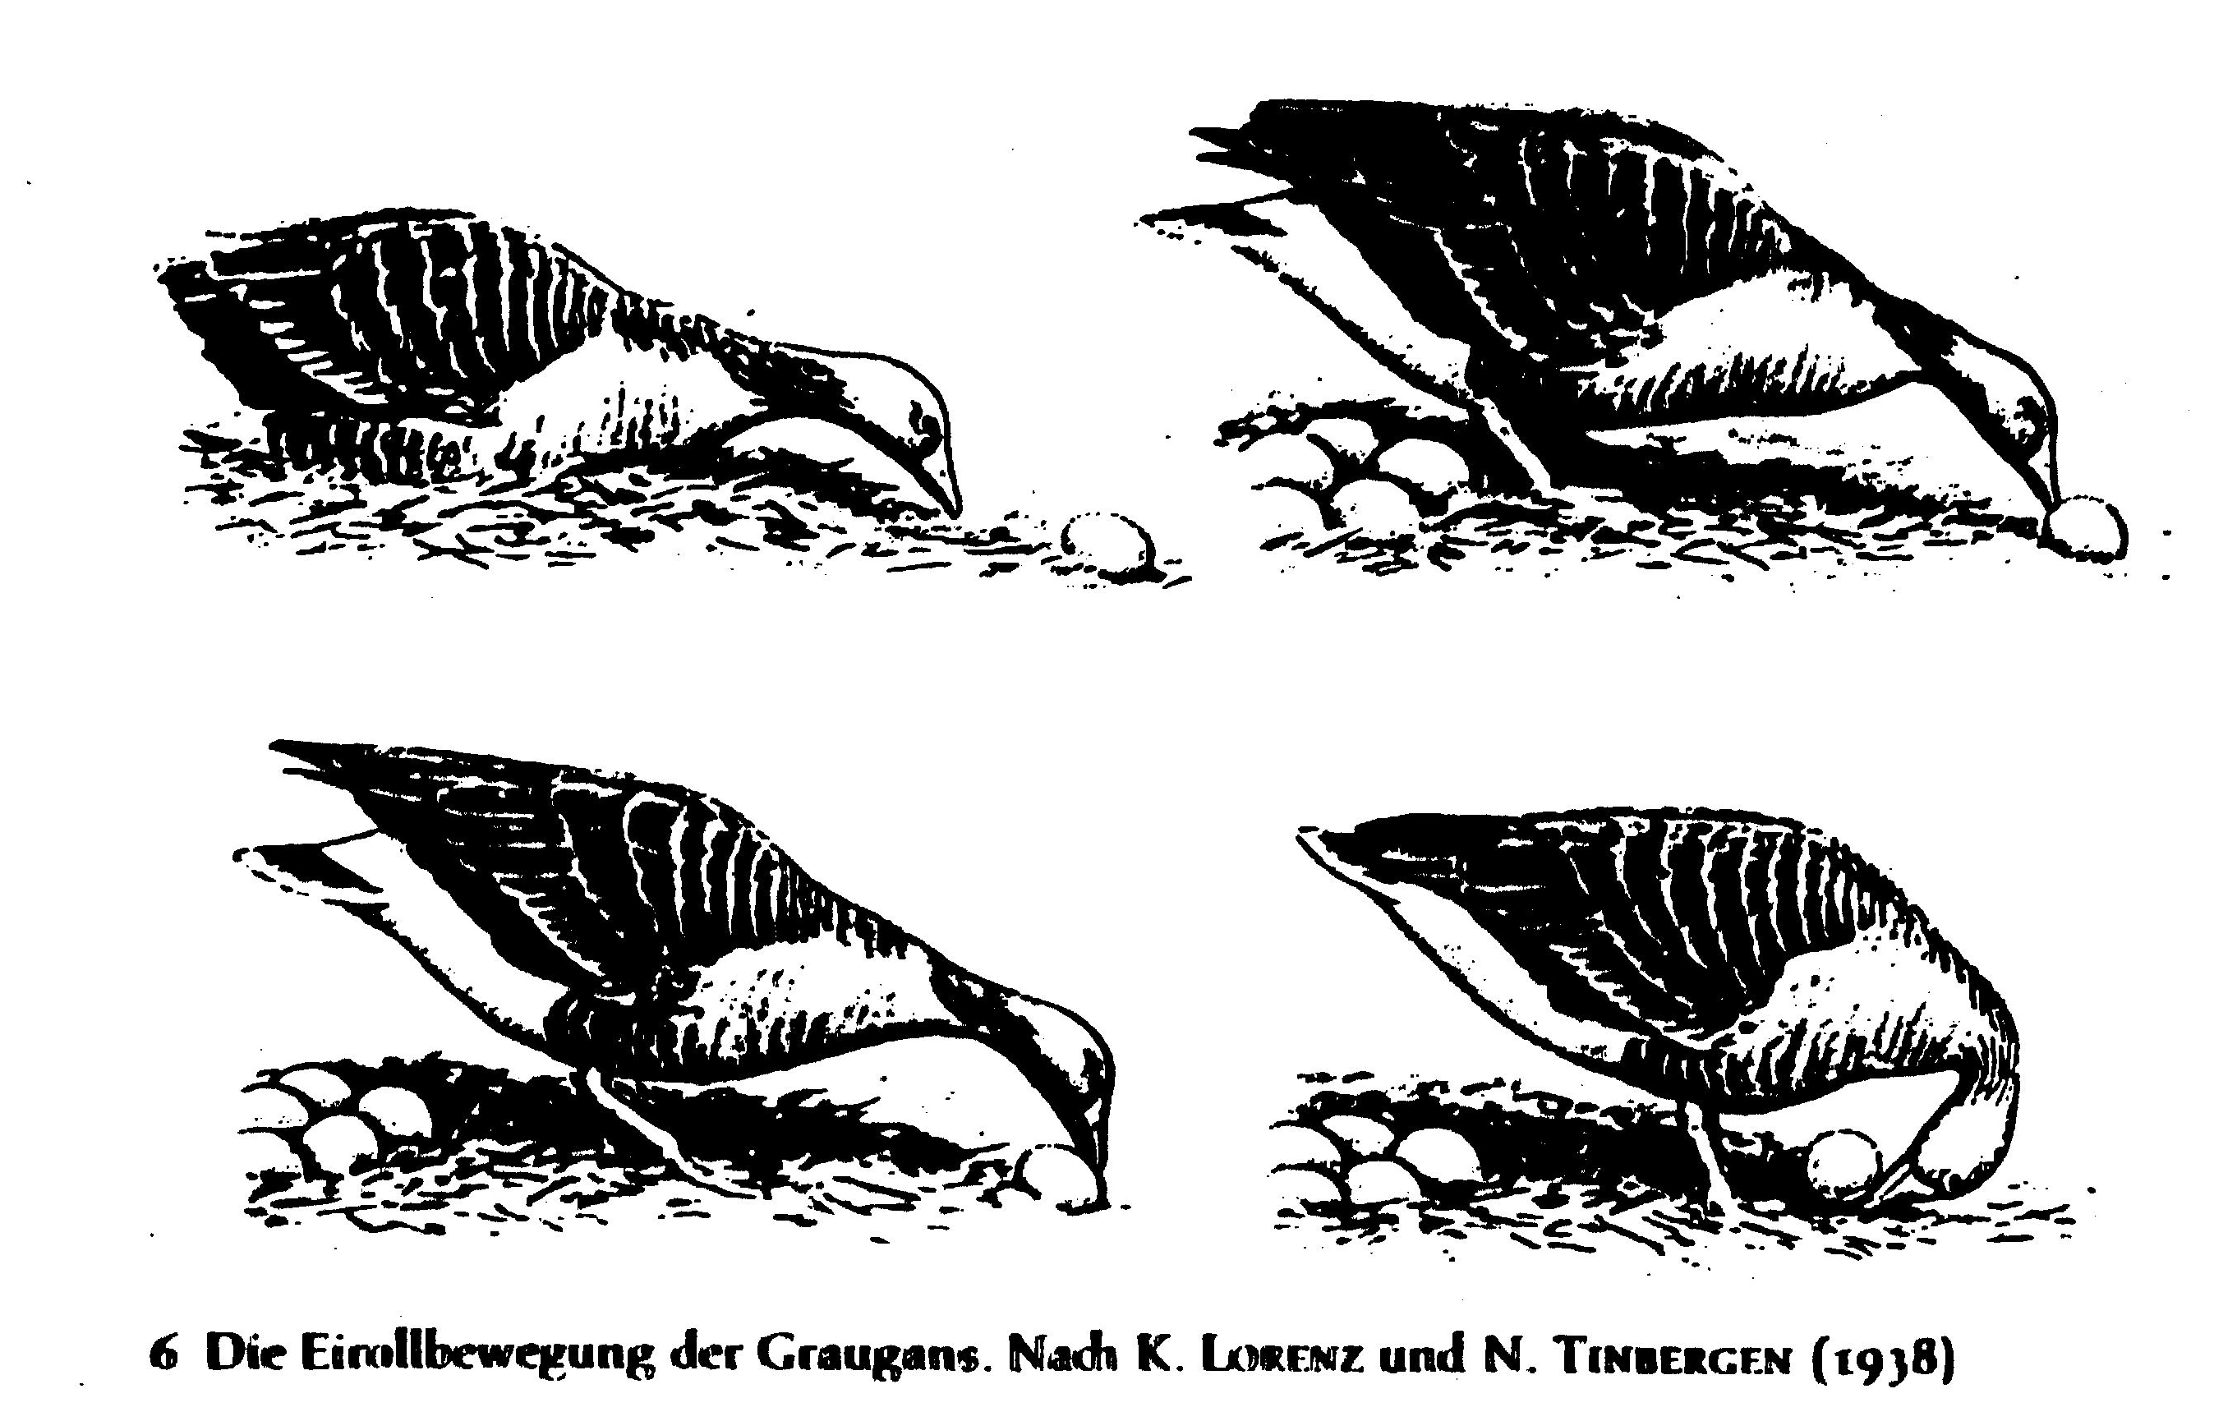
Reize und innere Faktoren
Die Ei-Einroll-Bewegung bei der Graugans
(K. Lorenz)

Slide 22
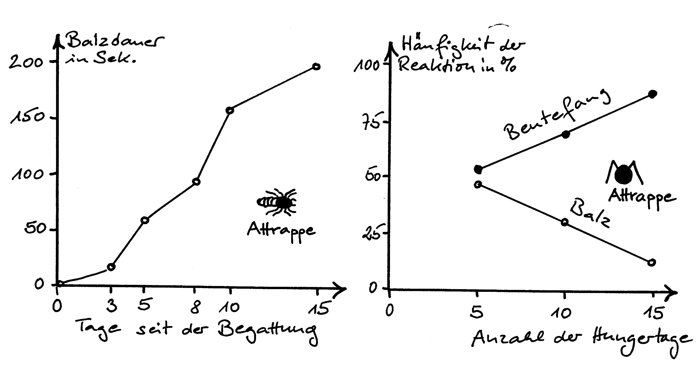
Reize und innere Faktoren
Balzverhalten bei Springspinnen-Männchen
(aber ohne „Triebstau“)

Slide 23
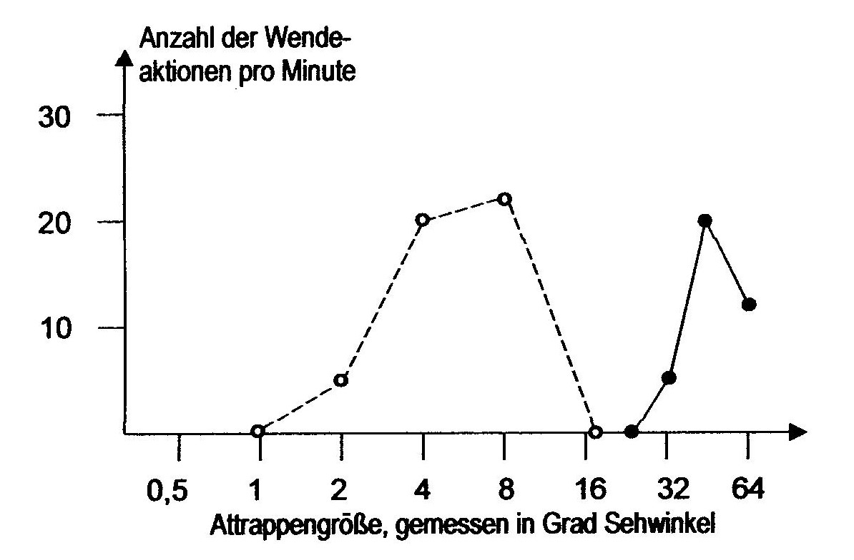
Reize und innere Faktoren
Beutefang-Verhalten bei Erdkröten

Slide 24
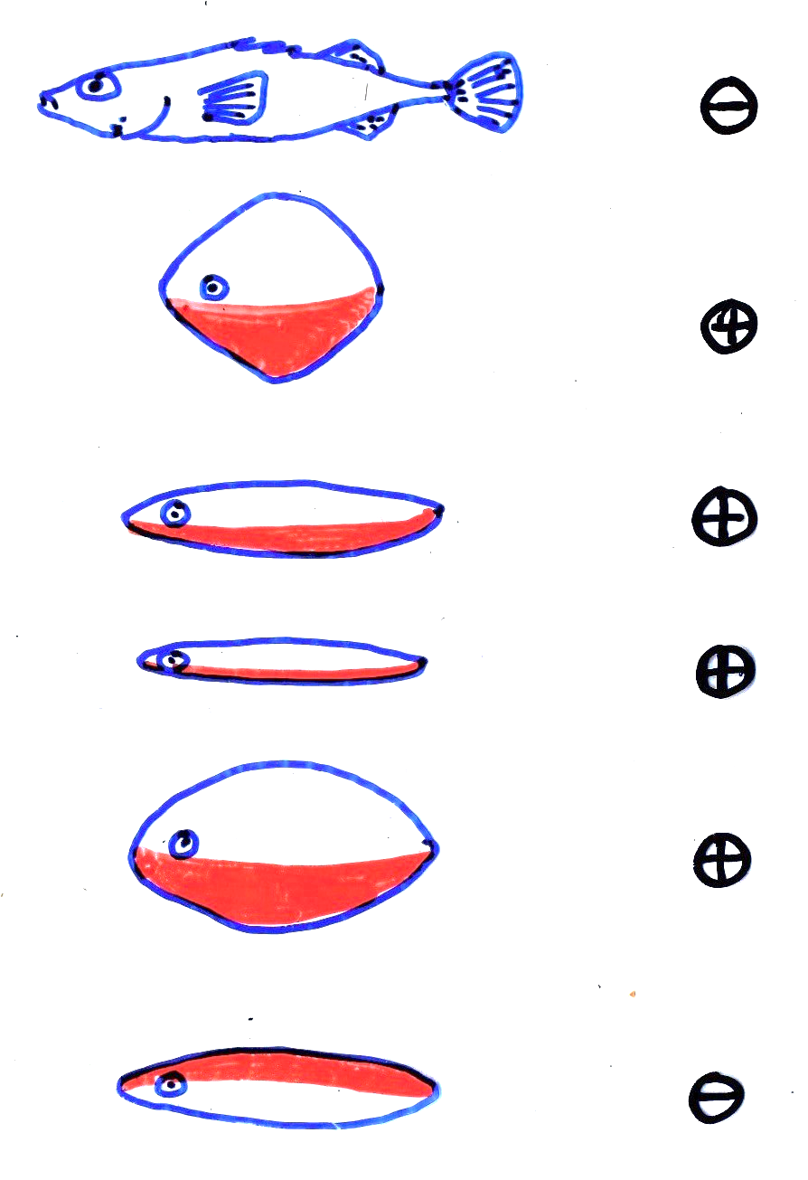
Reize und innere Faktoren
Aggressions-Verhalten bei Stichlings-Männchen während der Balzzeit

Slide 25
Genetisch bedingtes Verhalten

Slide 26
Genetisch bedingtes Verhalten
Nicht:
„angeborenes, ererbtes, vererbtes Verhalten“
(Formulierung konsequent verwenden, aber nicht diskutieren, weil die Schüler noch nichts von Genetik wissen.)

Slide 27
Genetisch bedingtes Verhalten
Fragestellung:
Ist eine einfache Verhaltensweise genetisch bedingt oder muss sie erst durch einen Lern-vorgang erworben werden?

Slide 28
Genetisch bedingtes Verhalten
Fragestellung:
Ist eine einfache Verhaltensweise genetisch bedingt oder muss sie erst durch einen Lern-vorgang erworben werden?
Die Schüler entwerfen eine Untersuchungs-Methode für ein konkretes Beispiel und beurteilen seine Aussagekraft.

Slide 29
Genetisch bedingtes Verhalten
Untersuchungs-Methode:
Aufzucht unter Erfahrungs-Entzug (Kaspar-Hauser-Versuche)
Mögliche Fehlerquellen (= Lernmöglichkeiten) sollen erkannt werden.

Slide 30
Genetisch bedingtes Verhalten
Untersuchungs-Methode:
Aufzucht unter Erfahrungs-Entzug (Kaspar-Hauser-Versuche)
Mögliche Fehlerquellen (= Lernmöglichkeiten) sollen erkannt werden.
Beispiele:
Beutefang-Verhalten bei Erdkröten
Gesang bei Singvögeln

Slide 31
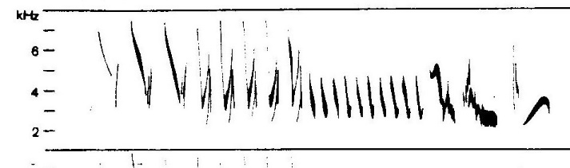
Genetisch bedingtes Verhalten
Sonagramm eines natür-lich aufgewachsenen Buchfinken-Männchens

Slide 32
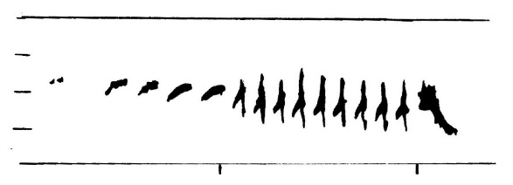
Genetisch bedingtes Verhalten
Sonagramm eines natür-lich aufgewachsenen Buchfinken-Männchens
Sonagramm eines iso-liert aufgewachsenen Buchfinken-Männchens

Slide 33
Genetisch bedingtes Verhalten
Sonagramm eines natür-lich aufgewachsenen Buchfinken-Männchens
Sonagramm eines iso-liert aufgewachsenen Buchfinken-Männchens
Ergebnis: Bestimmte Gesangs-Elemente sind genetisch bedingt, andere erworben.

Slide 34
Prägung

Slide 35
Prägung
Der LehrplanPLUS macht keine weiteren Angaben.

Slide 36
Prägung
Der LehrplanPLUS macht keine weiteren Angaben.
Nachfolge-Prägung (mit den herrlichen histo-rischen Filmen)

Slide 37
Prägung
Der LehrplanPLUS macht keine weiteren Angaben.
Nachfolge-Prägung (mit den herrlichen histo-rischen Filmen)
ggf. auch sexuelle Prägung

Slide 38
Prägung
Der LehrplanPLUS macht keine weiteren Angaben.
Nachfolge-Prägung (mit den herrlichen histo-rischen Filmen)
ggf. auch sexuelle Prägung
auf keinen Fall prägungsähnliche Vorgänge beim Menschen!

Slide 39
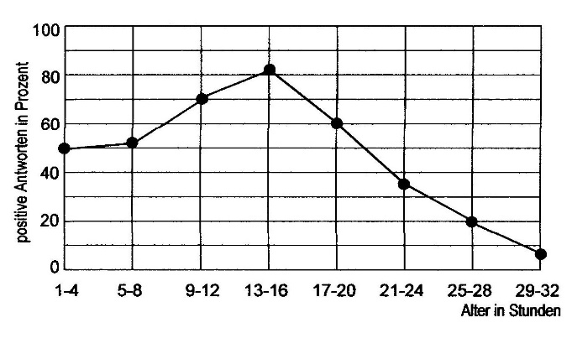
Prägung
Arbeit mit Diagrammen:

Slide 40
Prägung
Arbeit mit Filmen:
Ausgewählte Verlaufs-Beschreibung (mit Zeit-angaben) und Links zu den jeweiligen Filmen auf dem TIB AB-Portal in meinem Skript.

Slide 41
Konditionierung

Slide 42
Konditionierung
Entspricht praktisch ohne Abstriche dem entsprechenden Abschnitt aus der Q12 im G8.
Trotzdem nicht das Oberstufen-Konzept einfach übernehmen!
Die Schüler sind 4 Jahre jünger und in der Pubertät!

Slide 43
Konditionierung
Im Gegensatz zu den G8-Kursteilnehmern kennen die Achtklässler nicht alle Kompo-nenten des Instinktverhaltens!

Slide 44
Konditionierung
Im Gegensatz zu den G8-Kursteilnehmern kennen die Achtklässler nicht alle Kompo-nenten des Instinktverhaltens!
Die Zuordnung eines unbekannten Beispiels zu Klassischer bzw. Operanter Konditionie-rung fällt den 14-Jährigen noch schwerer als den 18-Jährigen!

Slide 45
Konditionierung
Möglichst einfach erklären, möglichst wenig Kriterien!

Slide 46
Konditionierung
Möglichst einfach erklären, möglichst wenig Kriterien!
Nur bei besonders interessierten Klassen ver-tiefen z. B. durch Hassenstein-Diagramme:
R_{U}
R_{U}
R_{N}
R_{B}
Vh
Vh
Vh

Slide 47
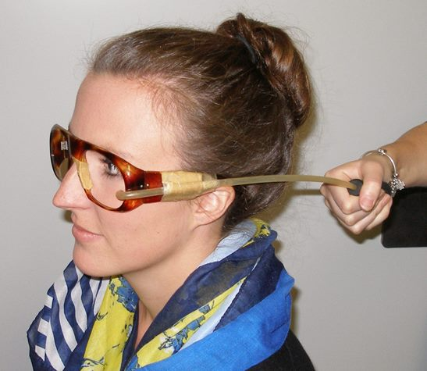
Konditionierung
Schüler-Experiment:
Lidschluss-Reflex klassisch konditioniert auf einen Ton.

Slide 48
Lernverhalten

Slide 49
Lernverhalten
Lernfähigkeit des Menschen:
Schüler-Experimente:
Wortlisten lernen
Labyrinthe blind lernen

Slide 50
Lernverhalten
Höhere Lernleistungen:
Lernen durch Nachahmung
Lernen durch Einsicht

Slide 51
Lernverhalten
Höhere Lernleistungen:
Lernen durch Nachahmung
Lernen durch Einsicht
An dieser Stelle nicht zu viel Zeit verlieren!

